Slide 1
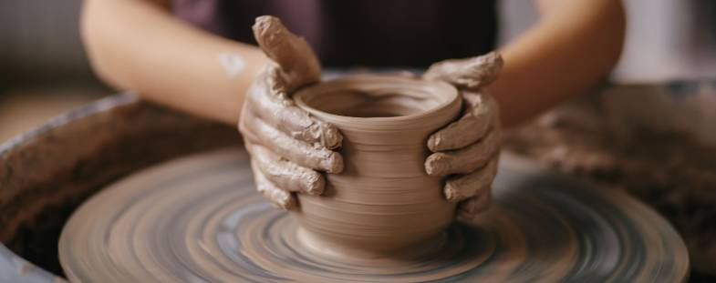
„Kezünk munkáját tedd maradandóvá!”
Mulandóság és öröklét az Ószövetség világában

Slide 3
90. zsoltár
¹Mózesnek, Isten emberének imádsága. Uram, te voltál hajlékunk nemzedékről nemzedékre. ²Mielőtt hegyek születtek, mielőtt a föld és a világ létrejött, öröktől fogva mindörökké vagy te, ó, Isten! ³A halandót visszatéríted a porba, és ezt mondod: Térjetek vissza, emberek! ⁴Mert ezer esztendő előtted annyi, mint a tegnapi nap, amely elmúlt, mint egy őrváltásnyi idő éjjel. ⁵Elragadod őket, olyanok lesznek, mint reggelre az álom, mint a növekvő fű: ⁶reggel virágzik és növekszik, estére megfonnyad és elszárad. ⁷Bizony elmúlunk haragod miatt, indulatod miatt hirtelen semmivé leszünk, ⁸ha magad elé állítod bűneinket, titkolt vétkeinket orcád világossága elé. ⁹Elmúlik minden napunk haragod miatt, úgy elmúlnak esztendeink, mint egy sóhajtás. ¹⁰Életünk ideje hetven esztendő, vagy ha több, nyolcvan esztendő, és nagyobb részük hiábavaló fáradság, olyan gyorsan eltűnik, mintha repülnénk. ¹¹Ki tudja, milyen erős haragod, és milyen félelmetes felháborodásod? ¹²Taníts úgy számlálni napjainkat, hogy bölcs szívhez jussunk! ¹³Fordulj hozzánk, URam! Meddig késel? Könyörülj szolgáidon! ¹⁴Áraszd ránk kegyelmedet reggelenként, hogy vigadjunk és örüljünk egész életünkben! ¹⁵Örvendeztess meg bennünket annyi napon át, ahányon át megaláztál, annyi éven át, ahányban rossz sorsunk volt! ¹⁶Legyenek láthatóvá tetteid szolgáidon, és méltóságod fiaikon! ¹⁷Legyen velünk Istenünknek, az Úrnak jóindulata! Kezeink munkáját tedd maradandóvá, kezeink munkáját tedd maradandóvá!

Slide 5
A 90. zsoltár áll a Zsoltárok könyve 4. nagy egységének elején. Ez az egyetlen olyan zsoltár, amelyet Mózes személyével kapcsol össze az ószövetségi hagyomány.
A zsoltár valószínűleg fogság utáni keletkezésű, történelmi, társadalmi krízishelyzetben fogalmazódik meg: egyszerre hitvallás és kérő imádság. A Mózessel fémjelzett korai idők „ideálisnak gondolt” emlékét idézi föl, és a Tóra-kegyesség megélésére hív.
A teológiai hagyomány az Isten és ember közötti mérhetetlen különbséget, ugyanakkor azonban a fennálló kapcsolatot is kifejezésre juttatja.
Az isteni harag többszöri említésében fölsejlik 1Móz 6 megállapítása az emberi erőszakosság, Istennel szembeni engedetlenség közösségromboló hatásáról. Ugyanakkor az imádkozók a babiloni száműzetést is e jogos isteni harag következményének látják. Az Isten menedékébe való visszatérés egyedül JHVH irgalmának révén valósulhat meg.

Slide 6
90. Zsoltár 1-9. vers
¹Mózesnek, Isten emberének imádsága. Uram, te voltál hajlékunk nemzedékről nemzedékre. ²Mielőtt hegyek születtek, mielőtt a föld és a világ létrejött, öröktől fogva mindörökké vagy te, ó, Isten! ³A halandót visszatéríted a porba, és ezt mondod: Térjetek vissza, emberek! ⁴Mert ezer esztendő előtted annyi, mint a tegnapi nap, amely elmúlt, mint egy őrváltásnyi idő éjjel. ⁵Elragadod őket, olyanok lesznek, mint reggelre az álom, mint a növekvő fű: ⁶reggel virágzik és növekszik, estére megfonnyad és elszárad. ⁷Bizony elmúlunk haragod miatt, indulatod miatt hirtelen semmivé leszünk, ⁸ha magad elé állítod bűneinket, titkolt vétkeinket orcád világossága elé. ⁹Elmúlik minden napunk haragod miatt, úgy elmúlnak esztendeink, mint egy sóhajtás.

Slide 7
90. Zsoltár 10-17. vers
¹⁰Életünk ideje hetven esztendő, vagy ha több, nyolcvan esztendő, és nagyobb részük hiábavaló fáradság, olyan gyorsan eltűnik, mintha repülnénk. ¹¹Ki tudja, milyen erős haragod, és milyen félelmetes felháborodásod? ¹²Taníts úgy számlálni napjainkat, hogy bölcs szívhez jussunk! ¹³Fordulj hozzánk, URam! Meddig késel? Könyörülj szolgáidon! ¹⁴Áraszd ránk kegyelmedet reggelenként, hogy vigadjunk és örüljünk egész életünkben! ¹⁵Örvendeztess meg bennünket annyi napon át, ahányon át megaláztál, annyi éven át, ahányban rossz sorsunk volt! ¹⁶Legyenek láthatóvá tetteid szolgáidon, és méltóságod fiaikon! ¹⁷Legyen velünk Istenünknek, az Úrnak jóindulata! Kezeink munkáját tedd maradandóvá, kezeink munkáját tedd maradandóvá!

Slide 8
Az Ószövetség és az idő

Slide 9
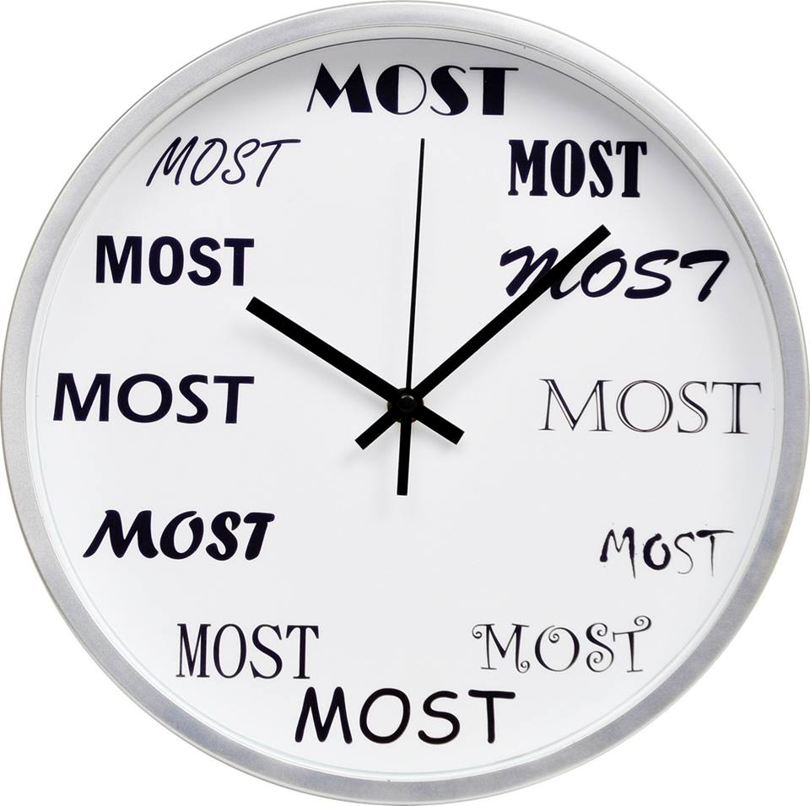
Mérhető idő –
tovatűnő idő
Időpont, időtartam
(jōm, ’et, mō’ed)
Rendelt idő –
alkalmas idő
Esemény, megélt idő
(zƏmān, ’et, mō’ed)

Slide 10
Ez 7,7:
„Jön már az az idő, közel az a nap, amelyen rémület lesz a hegyeken víg ének helyett!”
(„kronosz”)
Préd 1,3
„Mindennek megszabott ideje van, megvan az ideje minden dolognak az ég alatt.”
(„kairosz”)

Slide 12
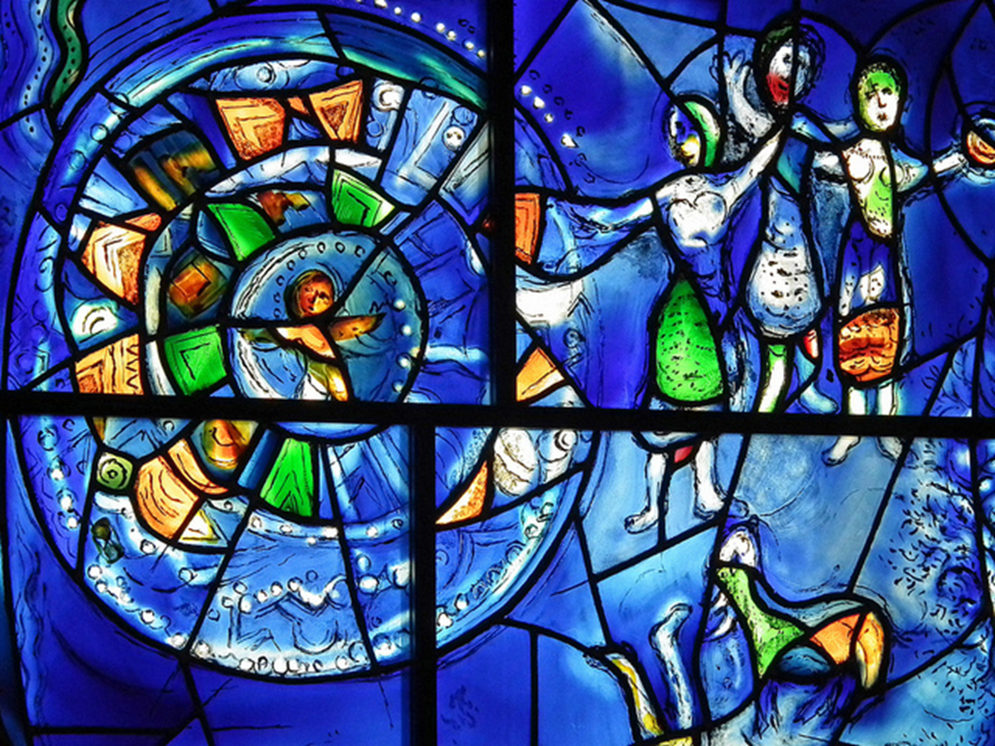
Kétféle időkoncepció az Ószövetségben:
Mitikus – ciklikus
Történeti – lineáris

Slide 13
Mitikus- ciklikus idő
A „társadalmi” idő (a közösségi létben érzékelt, megélt idő) és a természet világa szoros kapcsolatban áll egymással.
A mindennapi időérzékelésben alapvető a ciklikusság tapasztalata (természetközeli létezés).
Időérzékelés és időmérés: a természet rendjének teremtésteológiai reflexiója
1Móz 1,4kk: a változás ritmusa: nappal – éjszaka; csillagok, bolygók útja; napok, évszakok, évek; hétköznapok – ünnepek; munka - pihenés

Slide 14
Káosz > kozmosz

Slide 15
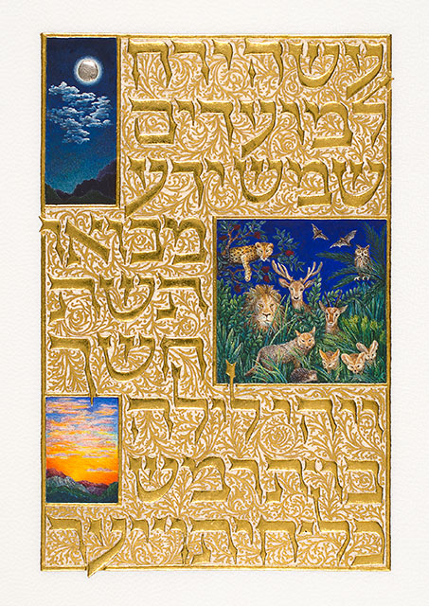
Zsolt 104,19-23
„Te alkottad a holdat, hogy jelezze az ünnepeket, és a napot, amely ismeri pályáját. Ha sötétséget támasztasz, éjszaka lesz, amikor nyüzsög az erdő mindenféle vadja, az oroszlánok zsákmányért ordítanak, Istentől követelve eledelt. Ha felragyog a nap, visszahúzódnak, és tanyáikon heverésznek. Az ember munkába indul, és dolgozik egészen estig.”

Slide 16
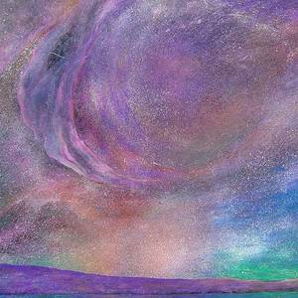
Préd 1,5-7
„Fölkel a nap, és lemegy a nap, siet vissza arra a helyre, ahol majd újból fölkel. A szél fúj délre, majd északnak fordul, körbefordul a szél járása, és visszatér oda, ahonnan elindult. Minden folyó a tengerbe ömlik, és a tenger mégsem telik meg, pedig ugyanoda folynak a folyók, újra meg újra oda folynak.”

Slide 17
A „rendelt idő” a természet világában:
5Móz 11,12-15
„Az ÚR, a te Istened viseli gondját annak a földnek, állandóan szemmel tartja azt Istened, az ÚR, az év elejétől az év végéig. Ha engedelmesen hallgattok parancsolataimra, amelyeket ma parancsolok nektek, ha szeretni fogjátok az URat, a ti Isteneteket, ha teljes szívből és teljes lélekből szolgáljátok őt, akkor esőt adok földetekre a maga idejében, őszi esőt és tavaszi esőt, és betakaríthatod gabonádat, mustodat és olajodat, és adok füvet a meződre állataidnak; így jóllakásig ehetsz majd.
Ez 34,26-27
Áldást adok nekik hegyem körül, esőt adok idejében: áldásos esők lesznek. A mező fája megadja gyümölcsét, a föld is megadja termését, biztonságban élnek földjükön.
Jer 8,7
„ Még a gólya is, az égen, tudja költözése idejét, a gerlice, a fecske és a daru is vigyáz, mikor kell megjönnie, csak az én népem nem ismeri az ÚR törvényét.”

Slide 18
Gézeri naptár (Kr. e. 10. sz., óhéber felirat)

Slide 19
Két hónap aratás, két hónap ve
tés, két hónap kései ültetés,
egy hónap len-kapálás,
egy hónap árpaaratás,
egy hónap aratás és ünnep?,
két hónap metszés,
egy hónap nyár(i gyümölcs).
Abija

Slide 20
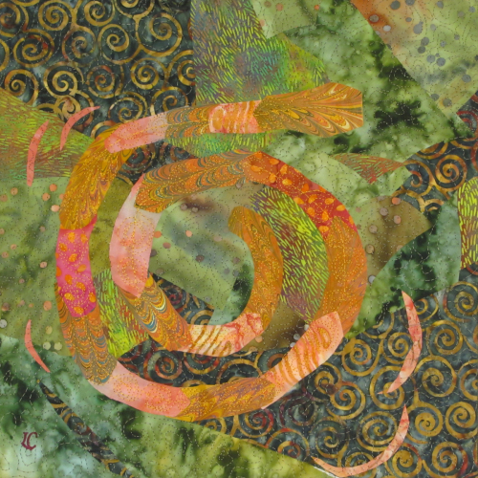
A bibliai Izrael történelemszemléletében (a lineáris koncepció ellenére) megjelenik a ciklikusság is, pl. a Bírák könyvében, ill. a Deuteronómiumi Történeti Műben: Izrael JHVH-tól való ismételt elfordulása és visszatérése a szövetségi rendbe.

Slide 21
A mitikus ősidő
Az őstörténet (1Móz 1-11) szentírói a bibliai emberek életkorát tekintve meglehetősen magas számokat említenek. Minden bizonnyal e mitikus homályba vesző „ősidők” embereinek különleges státuszát juttatták ezzel kifejezésre.
Ádám 930 évet (1Móz 5,5), Énók 365-öt (1Móz 5,23), Metuselah (Matuzsálem) 969 évet élt (1Móz 5,27). Nóé teljes életkora 1Móz 9,29 szerint 950 év volt.
1Móz 6,3 értelmében az erőszakosság elterjedésével – még az özönvíz előtt – JHVH így rendelkezik: „Ne maradjon lelkem örökké az emberben, hiszen ő csak test! Legyen az életkora százhúsz esztendő!”

Slide 22
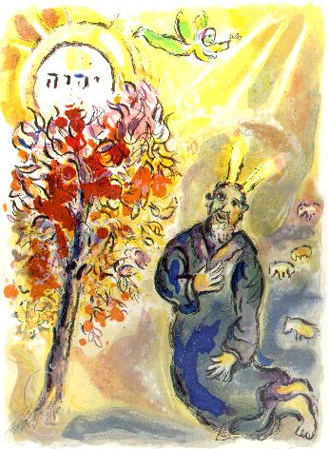
Érdekes módon mind Nóé, mind az ősatyák „túllépik” ezt az Isten által maximált életidőt. Ábrahám 175 éves korában (1Móz 25,27) Jákób 147 évesen (1Móz 47,28) hal meg. Viszont József csupán 110 évet élt (1Móz 50,20).
Mózesnek viszont pontosan 120 év a teljes életideje (5Móz 34,7) Valószínűleg ez az igazodási és viszonyítási pont a szentírók számára.

Slide 23
Történeti – lineáris idő
A bibliai Izraelben a lineáris, egyirányú mozgást mutató időszemlélet (múlt – jelen – jövő) a királyság korában, a politikai struktúrák megszilárdulásával kap nagyobb hangsúlyt.
A királyok uralkodási idejét és cselekedeteiket évkönyvekben rögzítik, a Királyok két könyve kronologikus rendben számol be az egymást követő uralkodókról (Júda – Izrael párhuzamos kronológia).
Az ószövetségi hagyományok összeállításakor a kánonba bevett könyvek sorrendje bizonyos fokig tükrözi a lineáris történeti időszemléletet Izrael JHVH-val való történetére vonatkozóan (kivéve a bölcsességirodalom, költészet műfajába tartozó iratokat).

Slide 24
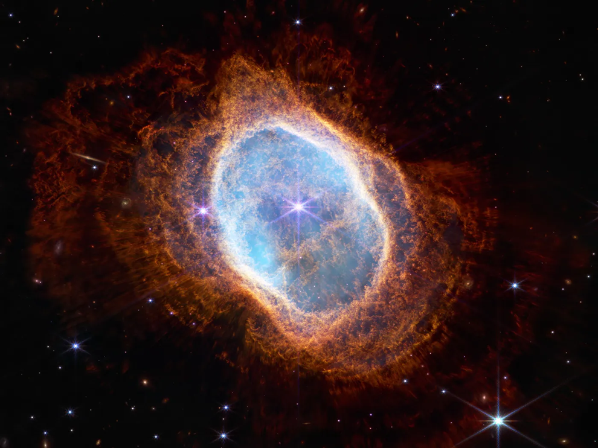
Az ószövetségi eszhatológia (a végső időkről szóló tanítás) a földi hatalmak megítéléseként („az Úr napja”), valamint a történelem beteljesedéseként tekint Isten új teremtésére (messiási korszak, JHVH teljes világuralma, Isten országa)

Slide 25
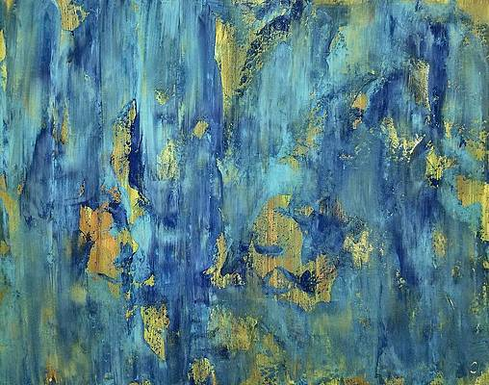
Ézs 65,17-18
„Mert én új eget és új földet teremtek, a régire nem is emlékeznek, senkinek sem jut eszébe. Ezért örvendjetek és vigadjatok mindörökké annak, amit majd teremtek!”

Slide 26
Az idő mint minőség
Modern, nyugati gondolkodásmódunkban gyökerező időfogalmunktól eltérően, amely az időt pusztán mérhetőségén keresztül próbálja megragadni és értelmezni, a bibliai idők emberei nem ismerték az abszolút időt, amely az eseményektől, történésektől függetlenül létezik.
Ők az időről úgy tudtak, úgy beszéltek, mint minőségről és intenzitásról. Az idők minőségét Isten múltban véghezvitt kegyelmes tettei határozzák meg, továbbá az a tény, hogy az ő kezében vannak az eljövendő korok eseményei is.

Slide 27
Mi, a Felvilágosodás örökségeként, számegyenest készítve mérjük távolságunkat a múltunktól és elképzelt jövőnktől. Magunkat helyezzük a képzeletbeli vízszintes vonal közepére, így mi vagyunk a viszonyítási pont: ami mögöttünk van, az az emlékezet világa; ami előttünk, az a képzeleté és várakozásé.

Slide 28
A bibliai ember azonban nem magát, hanem a történéseket - legfőképpen Isten nagy tetteit - helyezte el egy láthatatlan idővonalon.
A fontos események, tapasztalatok, a kollektív emlékezet élményei, mindenekelőtt az ünnepek jelölik ki ezeket a fix pontokat.
Ilyen sűrített „idő-gócok” többek között a „teremtés”, „kiűzetés”, az „ígéret” és „megerősítés”, a „kivonulás” és „törvényadás”, „honfoglalás”, a „száműzetés” és „szabadulás”, a „hazatérés”, meg az „újrakezdés” tapasztalatai. Ezek az események a személyes életútban, egzisztenciális megéléseinkben is tükröződnek.
Az ember pedig az az utazó, aki elhalad ezek mellett a minőségi „idő-esszenciák” mellett, és minden egyes alkalommal, amikor elér egy-egy ponthoz, egyidejűvé válik a már ott jártak és a még nem élők nemzedékeivel.

Slide 29
„teremtés” „ígéret” „megerősítés” „kivonulás” „törvényadás”
„száműzetés” „szabadulás” „hazatérés” „újrakezdés ”

Slide 30
A bibliai emberek időfogalma értelmében az ősök és az utódok ugyanannak az időminőségnek a részesei. A múlt és a jövő egy pontba sűrítődhet.
Ezért is válnak különösen érzékennyé az idők jeleire, s ezért nyílik ki érzékelésük az „eszhaton”, a jövendő világ erői felé is.
Az eszhaton az Ószövetségben és az Újszövetségben is azt az egyetlen és páratlan horderejű eseményt hordozza, amely végső értelmet ad a jelenlegi helyzetnek, a „most”-nak és a mának.

Slide 31
Isten nagy tettei, a történelmet átható munkálkodása a jövőben végbemenő megváltás, a világ teljes helyreállításának aktusába torkollik.
Ezt a perspektívát láttatják a hit nagy elbeszélései, és Izráel közössége ezeket a történeteket tanulmányozta a „life-long learning” (élethosszig tartó tanulás) személyes életutakat és évezredeket átfogó folyamatában.
Isten, mint az idő URa, átfogja a földi lét valóságát és messze túl is lát azon: tegnap, ma és mindörökké ugyanaz marad.
Ez az időn túli léte azonban nem jelenti azt, hogy érzéketlen a teremtményei iránt: Isten valódi lényege nem a változatlanság, hanem a hűség.

Slide 32
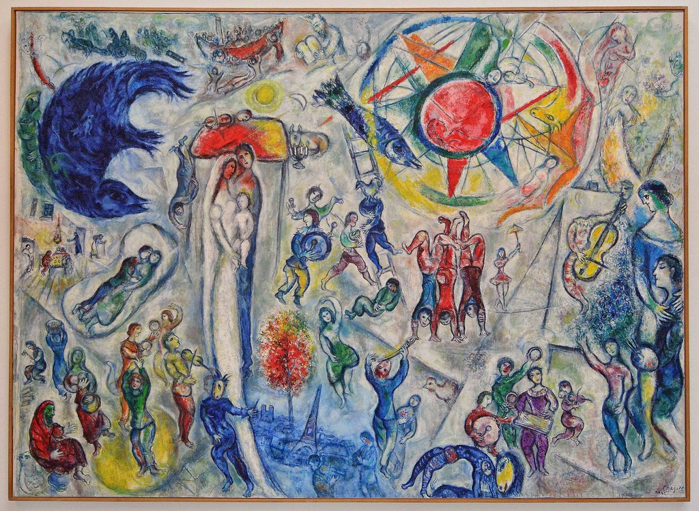

Slide 33
Emlékezz!
zákor

Slide 34
Mulandóság

Slide 35
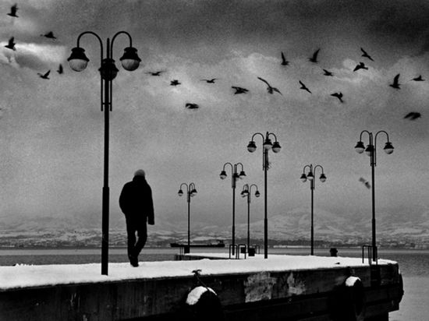
Zsolt Ps 39,5-8
„Add tudtomra, URam, életem végét, meddig tart napjaim sora, hadd tudjam meg, milyen mulandó vagyok! Íme, arasznyivá tetted napjaimat, életem ideje semmiség előtted. Mint egy lehelet, annyit ér minden ember, aki él. (Szela.) Árnyékként jár-kel itt az ember, bizony hiába vesződik. Gyűjtöget, de nem tudja, ki fogja hasznát venni. Így hát mit várhatok, Uram? Egyedül benned reménykedem!”
Az ember életének kezdete többé-kevésbé kiszámítható, a vége nem.

Slide 36
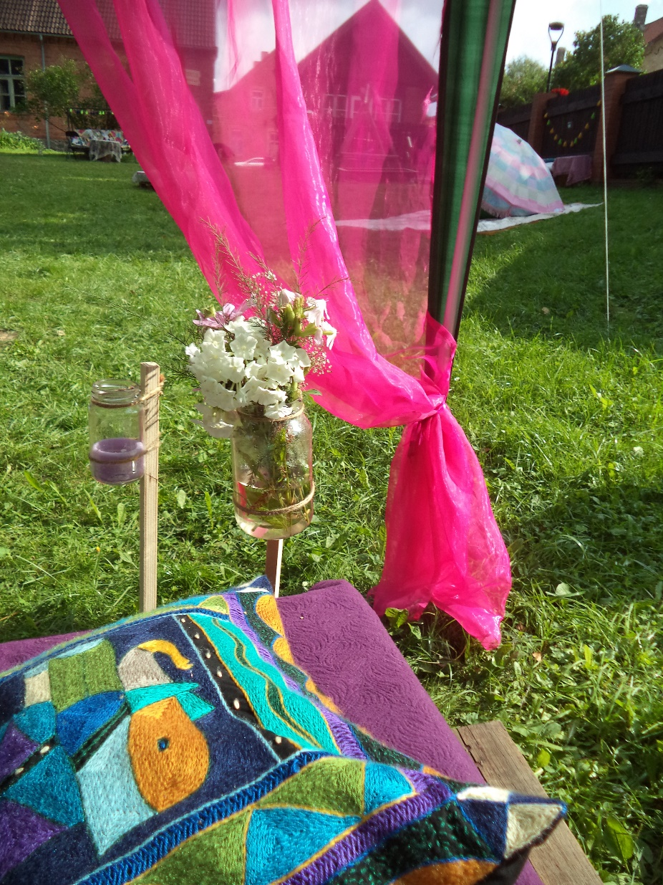
Prédikátor 9,4.7-10
„Csak annak van reménysége, aki az élők közé tartozik. Többet ér egy élő kutya, mint egy döglött oroszlán. (…) Azért edd csak örömmel kenyeredet, és idd jókedvvel borodat, mert mindig az volt Isten jóakarata, hogy ezt tedd! Ruhád legyen mindig fehér, és fejedről ne hiányozzék az olaj! Élvezd az életet feleségeddel együtt, akit szeretsz, mulandó életed minden napján, amelyet Isten adott neked a nap alatt. (…) Tedd meg mindazt, ami a kezed ügyébe esik, és amihez erőd van, mert nem lesz cselekvés, gondolkozás, ismeret és bölcsesség a holtak hazájában, ahová menned kell!”

Slide 37
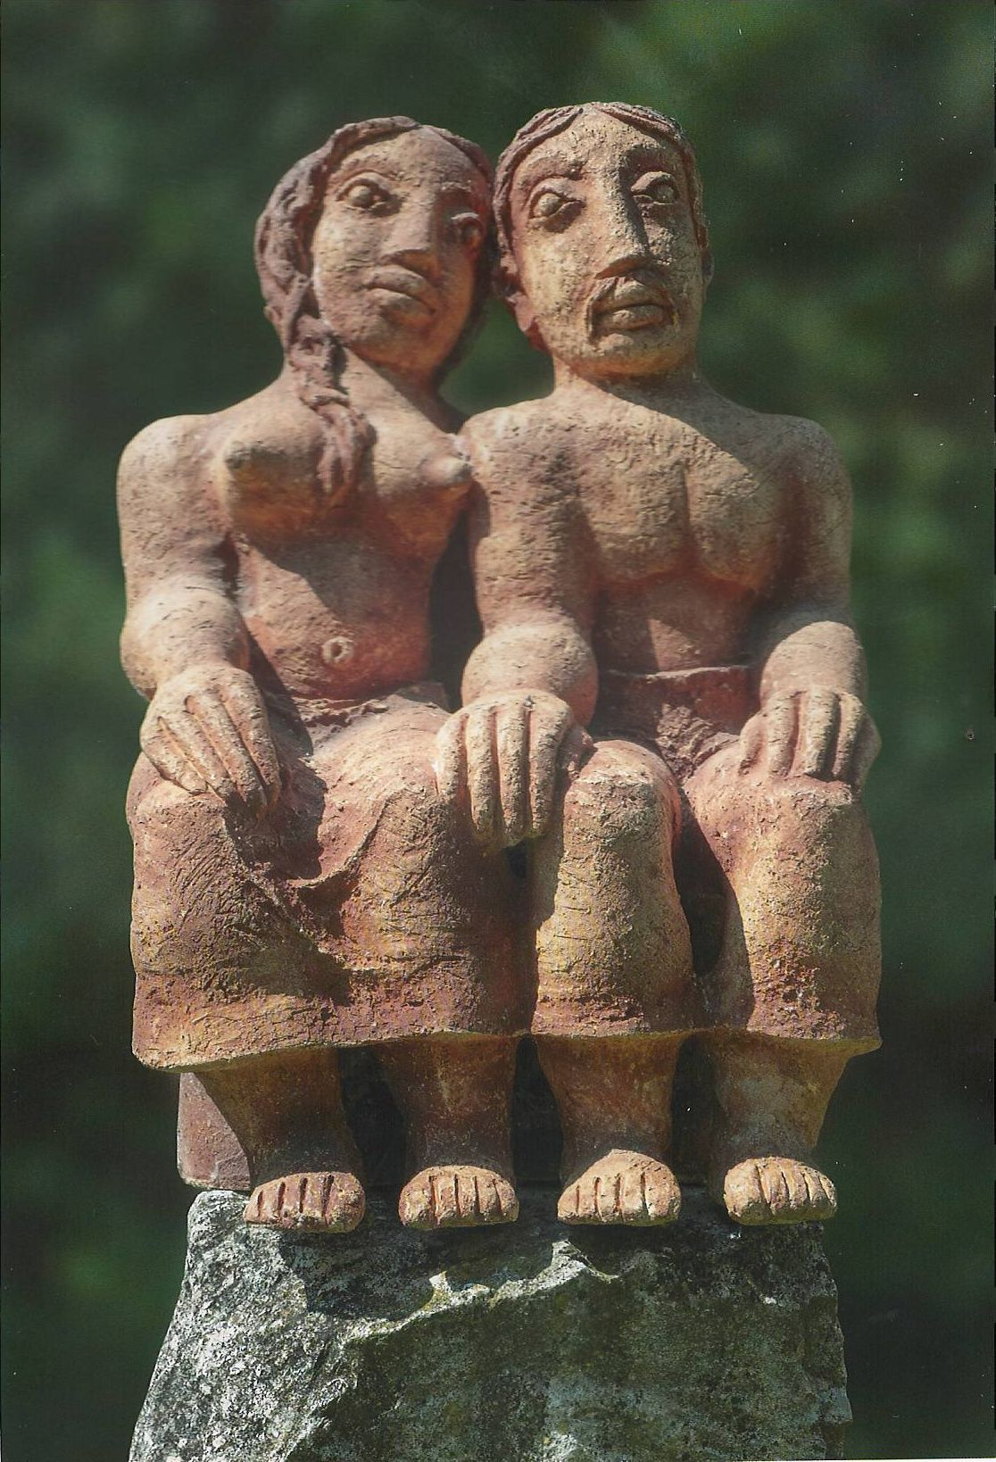
A föld porából…
A halandó ember, aki a föld porából teremtetett, és az élet leheletét kapta Istentől, élete végén ismét visszatér a porba. (1Móz 2,7; 3,19.22)
A héber nyelvben az emberre vonatkozó általános kifejezés: „adam” közeli rokonságban áll a termőföld („adamah”) fogalmával.
Ugyanakkor ide kapcsolódik a „vér” szava is („dam”), amely az élet hordozója; az élet áramlásának, szent (Istenhez tartozó) voltának fontos szimbóluma.

Slide 38
A bibliai emberek a „porrá válás” képe mellett más metaforákat is használtak az elmúlás kifejezésére:
- a fű és virág elhervadása (Zsolt 103,15-16)
- az ember leheletének eltűnése (Zsolt 39,6.12)
- sátorbontás (Ézs 38,12)
- a készre szőtt vászon összetekerése (Ézs 38,12)
- eltűnő pára (Zsolt 62,10)

Slide 39
„Az asszonytól született ember élete rövid, tele nyugtalansággal. Kihajt, mint a virág, majd elfonnyad, árnyékként tűnik el, nem marad meg.”
(Jób 14,1)

Slide 40
A bibliai gondolkodásban szoros kapcsolat van a föld, az ember földi létének tapasztalata és az alázat / Isten előtti leborulás mozdulata között.
HUMUS
HOMO / HUMAN
HUMILITAS

Slide 41
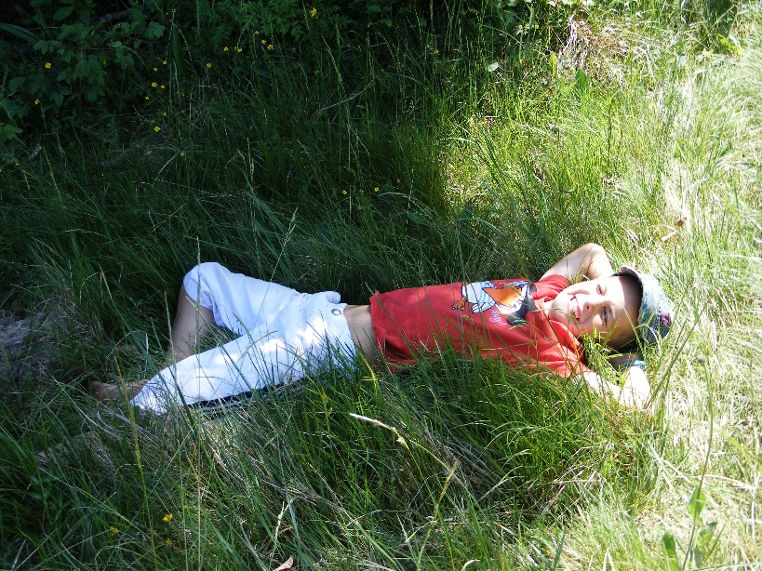
Az „élőlény”, „létező” („nefes hajjah”: élő lélek) szava az Ószövetségben a halandóságra utal. Az élő lélek élteti az embert, akit, ha élete véget ér, porba hanyatlónak, sírba (a Seolba) szállónak neveznek.
Az a szűk időkeret, amely a halandóknak jut a földön, arra indítja az embert, hogy a törékeny életében adódó lehetőségeket, ajándékokat jól becsülje meg.
A bibliai időkben az ideális életkor 70 vagy 80 év, ám az átlagéletkor ennél jóval alacsonyabb: 40-45 év. Éppen emiatt az élet végességének tudatosítása kiemelten fontos tanítás a Bibliában.

Slide 42
Az élet szerves része
A bibliai időkben az emberek természetesebb módon éltek együtt a halál és elmúlás valóságával: tudatosan számoltak vele, nem száműzték azt a mindennapjaikból, és nem különítették el környezetükből a haldoklókat.
Ugyanakkor nem is bagatellizálták a halál fenyegetését, végérvényességét. Nem kísérelték meg „elspiritualizálni” azt, hiszen nem is ismerték a test-lélek-szellem személyiségrétegeinek a görög gondolkodásmódban gyökerező, absztrakt megközelítését.
Éppen ezért egészen a késői évszázadokig (hellenizmus kora) nem hittek abban sem, hogy a lélek / szellem örökkévaló szubsztancia az emberben, amely a halál beállta után is tovább létezik.

Slide 43
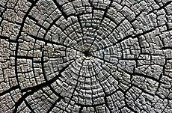
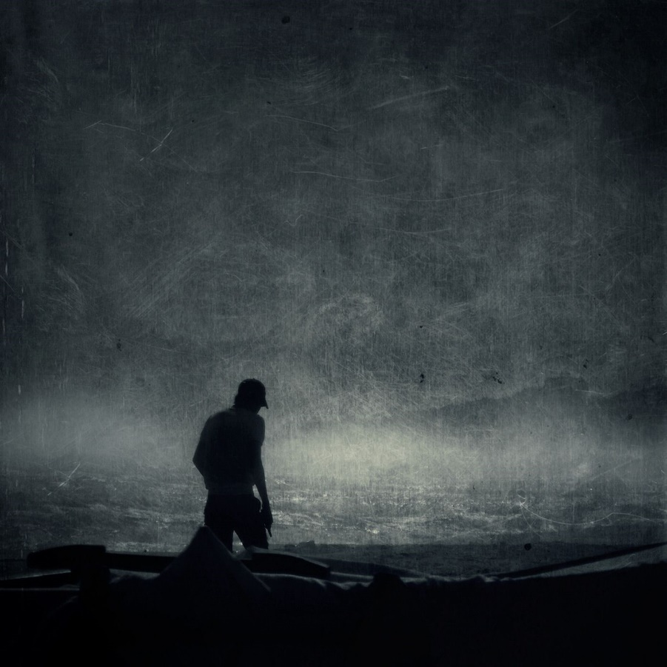
Az Ószövetség sehol sem kozmetikázza az elmúlás és a halál jelenségeit. Mindezt a maga egyszerre természetes és iszonyatos voltában ábrázolja.
A bibliai gondolkodás lényegében „demitizálja” (megfosztja ráruházott mitologikus tulajdonságaitól) a halált. Nem sugallja azt, hogy a halál valamiféle különös szentség vagy legalábbis szent esemény lenne.

Slide 44
Seol
A halál földje: a „Seol” olyan föld alatti, poros, sötét hely, ahol az ember már nem tud kapcsolatot teremteni az élőkkel – így JHVH-val sem.
Zsolt 88, 11-13
„Teszel-e csodát a halottakkal? Fölkelnek-e az árnyak,
hogy magasztaljanak téged? Beszélnek-e a sírban
szeretetedről, hűségedről az enyészet helyén?
Ismeretesek-e csodáid a sötétségben, igazságod a
feledés földjén?”
A Seolt a bibliai emberek egy árnynyékszerű „kvázi-létezés”-ként tudták elgondolni. Ez egy „nem-világ”, „nem-teremtés” ahol inaktív állapotban, árnyékként „lebeg” az egykor volt ember.

Slide 45
Prédikátor 12,1-7: Az öregedés költői megfogalmazása
„Gondolj Teremtődre ifjúságod idején, míg el nem jönnek a rossz napok, és el nem érkeznek azok az évek, melyekről ezt mondod: nem szeretem őket! míg el nem sötétedik a nap világa meg a hold és a csillagok, és újra felhők nem érkeznek az eső után. Akkor reszketni fognak a ház őrei, támolyognak az erős férfiak; megállnak az őrlő lányok, mert kevesen vannak, és elhomályosulnak az ablakon kinézők. Bezárulnak az utcára nyíló ajtók, elcsendesül a malom zúgása. Fölkelnek a madárszóra is, és elhalkul minden énekszó. Még egy kis emelkedőtől is félnek, és ijedeznek az úton. A mandulafa kivirágzik, a sáska nehezen vonszolja magát, és mit sem ér a fűszer, mert elmegy az ember örök otthonába, és az utcán körös-körül siratók járnak. Végül elszakad az ezüstkötél, összetörik az aranypohár, a korsó eltörik a forrásnál, és a kerék belezuhan a kútba. A por visszatér a földbe, olyan lesz, mint volt, a lélek pedig visszatér Istenhez, aki adta.”

Slide 46
Testamentumok
Az Ószövetség fontosabbnak gondolja a halál révén állók tapasztalatait, az utódoknak szóló üzeneteit, mint a sírjukról való információkat. A narratívákban a bibliai szerzők olykor teret adnak az élettől búcsúzók szavainak.
Az Ószövetség tekintélyes személyiségei (Jákób, József, Mózes, Józsué, Dávid) haláluk előtt intelmeket intéznek a rájuk bízottakhoz, családtagjaikhoz, utódaikhoz, közösségük tagjaihoz.
Ezek a búcsúbeszédek lehetnek testamentumok, a következő időszakra felkészítő tanácsok, áldások, ígéretek, hitvallások. E bibliai emberek halálukat bátran, méltósággal „élik meg”, példát adva ezzel környezetük számára.
A testamentumaikban megfogalmazódó gondolatok teológiai kijelentések JHVH gondviseléséről, az életet átfogó hatalmáról.

Slide 48
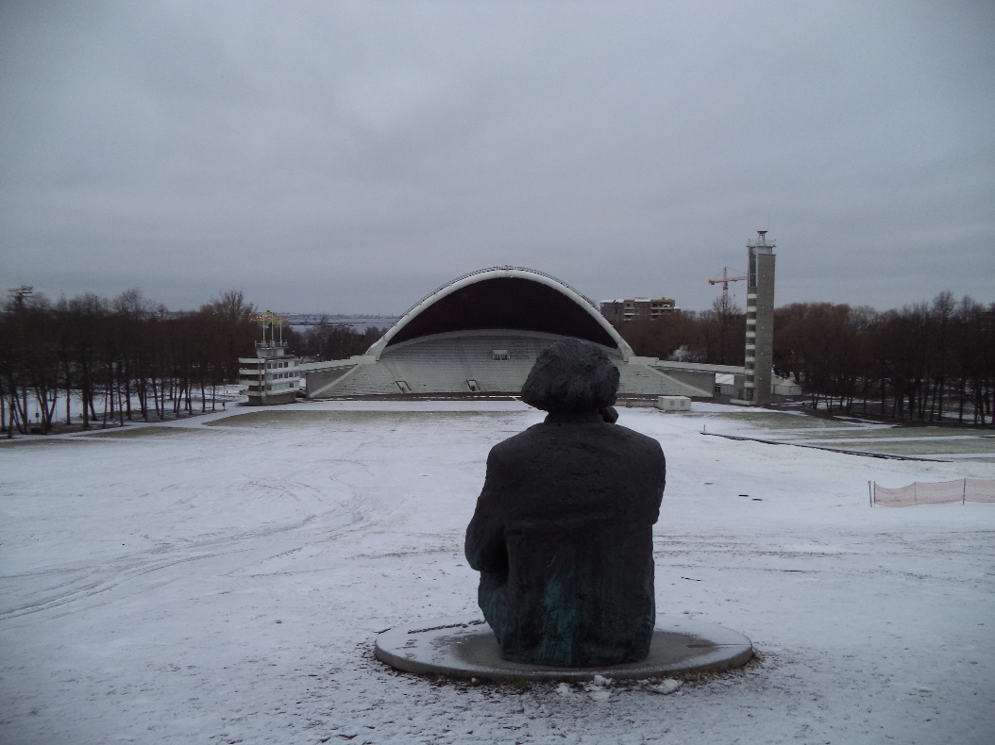
A halál, amely az élettel betelt embert eléri, az ószövetségi gondolkodás értelmében a teremtményi lét természetes velejárója. Az idejekorán bekövetkező, erőszakos vagy drámai halál azonban a bibliai emberekben sok kérdést vet föl – ahogy bennünk is.

Slide 49
A halál előtti halál
Az élet végén bekövetkező halál előtt az ember már átéli a halál tapasztalatait. A szenvedések, a betegség, hiány, veszteség, üldözés, a létbizonytalanság a bibliai emberek szemében megannyi „kis halál”.
Amikor az ember a „halál árnyékának völgyében jár” – még ha csupán időlegesen is -, lényegében már részese ennek a tapasztalatnak, átéli a meghalás folyamatát.
Az egyes embert, de magát a közösséget is megtalálhatja a halál előtti halál, a pusztulás erőinek fenyegetése. A panaszzsoltárok imádkozói ilyen félelmek és szorongattatások tapasztalataiból kiáltanak föl Istenhez.

Slide 50
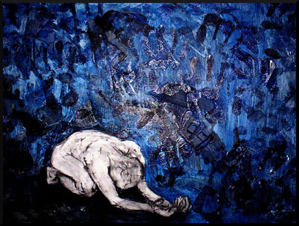
Zsolt 88,4-8
„Tele van bajokkal a lelkem, életem közel került a holtak hazájához. A sírba roskadók közé sorolnak, olyan lettem, mint egy erőtlen férfi. A halottak közé kerülök, mint azok, akik leterítve fekszenek a sírban, akikre nem gondolsz többé, és kikerültek a kezedből. A sír mélyére juttattál már, mélységes sötétségbe. Rám nehezedett haragod, örvényeid mind lehúznak engem.”

Slide 52
Örökkévalóság

Slide 53
Öröklét?
Az ószövetségi hagyományok egyöntetűen azt juttatják kifejezésre, hogy az öröklét, örök élet egyes egyedül JHVH sajátja. Kizárólag vele kapcsolódik össze ez a fogalom: „Mielőtt hegyek születtek, mielőtt a föld és a világ létrejött, öröktől fogva mindörökké vagy te, ó, Isten!” (Zsolt 90,2)
A héber kifejezés, amelyet örökként, örökkévalóságként fordítunk (’ōlam) nem jelöl absztrakt időfogalmat (végtelen időt), hanem inkább a nagyon hosszú, beláthatatlan időfolyamot érthetjük alatta, kiterjesztve a múlt és a jövő felé.
Ugyanennek a fogalomnak van egy térbeli értelme is: a nagy kiterjedést, az ember számára bejárhatatlan teret is jelölheti (világmindenség, kozmosz).
Érdekes módon később, a görög gondolkodásban kap majd szerepet az időtlenség koncepciója Platón „aión”-fogalma révén (amelyet majd Arisztotelész bont ki).

Slide 54
Az egyes ember személyes földi létében nem élheti át az örökkévalóságként értelmezett „Nagy Időt”. Ám az egymást követő nemzedékek sora a bibliai gondolkodásban kirajzolja az „örök”-nek valamilyen, az ember számára „megragadható” aspektusát.
A zsoltárok szóhasználatában a „nemzedékről nemzedékre” (le dor va dor) szóösszetétel (lásd pl. Zsolt 90,1) juttatja kifejezésre azt a reménységet, hogy bár az ember halandó, a nemzedékek egymásutánja mégis egyetlen nagy élet-folyamként hömpölyög tova. Ebben pedig meglátható annak az ígéretnek a beteljesedése is, hogy JHVH megtartja, életben tartja népét…

Slide 56
Az Élet fája
1Móz 2-3 mitikus elbeszélése szerint az édenkert közepén ott állt az élet fája (éc hajjim). Miután az emberpár engedett a csábításnak, és evett a jó és rossz tudásának fájáról, Isten kiűzte az embert az eredeti otthonából, lángpallost tartó angyalokkal védte a kertet, nehogy később – ebben a megváltozott (gyarló) állapotában - az élet fájának gyümölcséből is ehessen.
Az ókori Keleten és az Ószövetségben is az élet fájának szimbóluma a tartós létezés képi megjelenítése. Amíg az ember bent van a kertben, addig részese ennek az ott magától értetődő, folyamatos létezésnek. Miután kikerül onnan, a halál lesz osztályrésze.
A bibliai történet etiológia: magyarázatot próbál adni a halál és elmúlás egyetemes tapasztalatára.

Slide 57
Az Ószövetség tanúságtételében Isten örökkévaló, és ami őhozzá kapcsolódik, annak a minősége is ebből a konstans létezésből eredeztethető. (pl. angyalok, istenfiak)
Isten kegyelme, szeretete a zsoltáros vallomása értelmében örökkévaló, mivel ez szervesen JHVH lényéhez, lényegéhez tartozik. (Zsolt 136)
Isten az egyetlen, aki átfogja, „átéri” az időt, mert ő a teljesség:
„Ezt mondja az ÚR, Izráel királya és megváltója, a Seregek
URa: Én vagyok az első és az utolsó, rajtam kívül nincs isten.
Kicsoda olyan, mint én? Szóljon, mondja meg, sorolja fel,
hogy mi történt, amióta hajdan népet alkottam; és mondják
el a jövendőt, ami következik! (Ézs 44,6-7)

Slide 58
Vallomások az Örökkévalóról
Ézs 40,28
„Hát nem tudod, hát nem hallottad? Örökkévaló Isten az ÚR, ő a földkerekség teremtője! Nem fárad el, és nem lankad el, értelme kifürkészhetetlen.”
5Móz 33,27
„Az örök Isten a te menedéked, örökkévaló karjai tartanak.”
Jer 10,10
„Az ÚR igaz Isten, élő Isten, örökkévaló Király!”
Dán 7,9
„Azután ezt láttam: Trónokat állítottak föl, és helyet foglalt egy öregkorú. Ruhája fehér volt, mint a hó, fején a haj, mint a tiszta gyapjú. Trónja olyan volt, mint a lángoló tűz, s annak kerekei, mint az égő tűz.”

Slide 59
A bibliai Izrael késői hagyományaiban meggyökerezik és fokozatosan szerepet kap az örökkévalóság, az időn túli, illetve az idő teljességben megvalósuló létezés témája: valószínűleg a hellenista filozófiai gondolkodás hatását feltételezhetjük ebben a folyamatban.
Az apokaliptikában (a végső időkben a jó és a rossz küzdelmét ábrázoló teológiai hagyományokban), majd pedig az Újszövetség tanúságtételeiben egyre nagyobb jelentőségre tesz szert a halál utáni (örök)élet, a feltámadás gondolata – mind közösségi, mind pedig individuális értelemben.
Ám ez már egy másik előadás témája…

Slide 60
Köszönöm a figyelmet!

